Slide 1
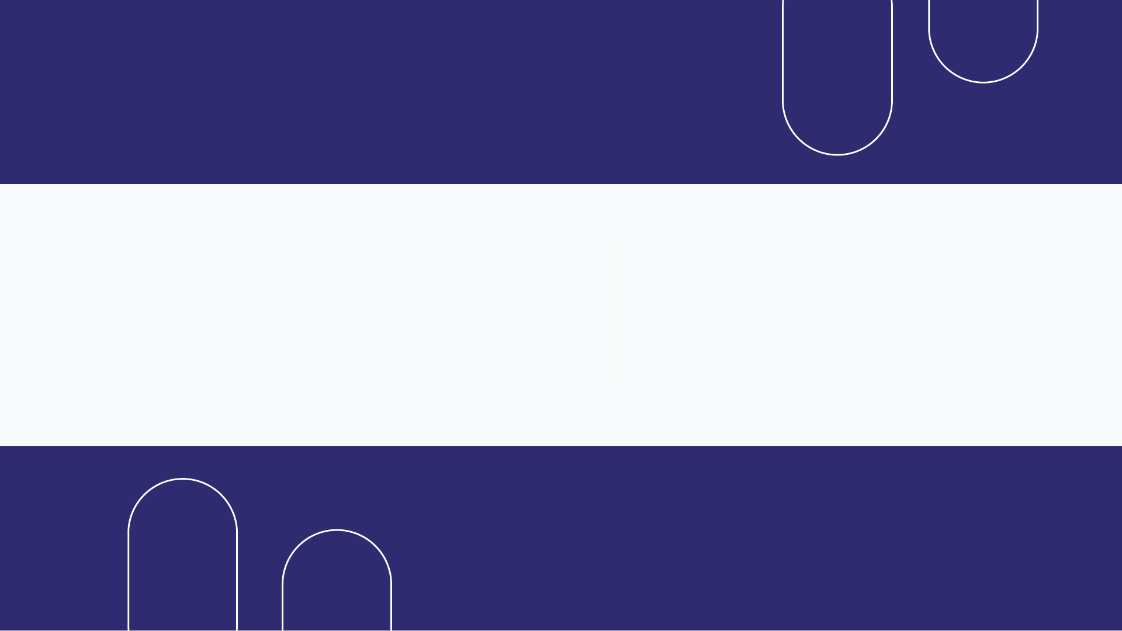
Modelado de una Cadena de Suministros, Caso de Estudio: Cálculo y Análisis del Punto de Reorden en Inventario
Est1. Johel Heraclio Batista Cárdenas
Cédula: 8-914-587
Facilitador: Modaldo Tuñon, PhD.
Est2. Ariel Eiserik Moreno Vergara
Cédula: 8-926-1327

Slide 2
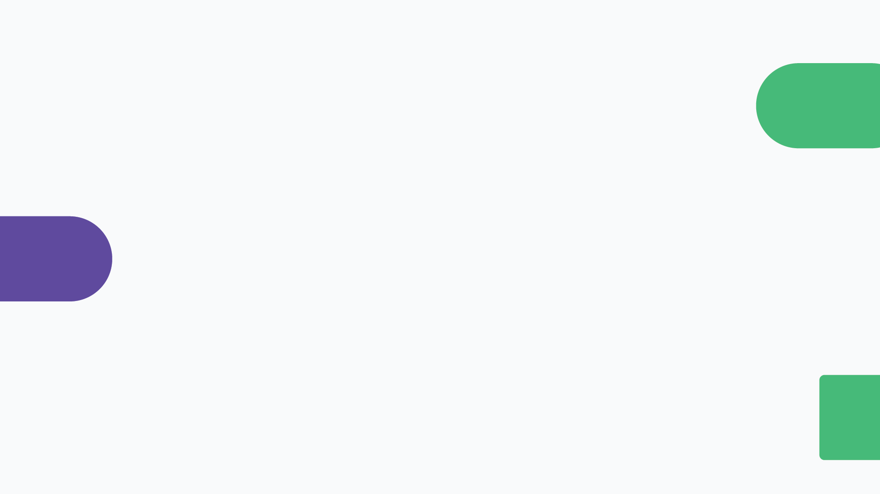
Comentarios Iniciales
El mundo ha sido convulsionado en los últimos años por la disrupción de las economías y del flujo marítimo, aéreo y terrestre de insumos, productos y mercancías producto de la Pandemia del COVID-19, una realidad que hoy en día ha ocasionado procesos inflacionarios a nivel mundial, los cuales han afectado y dañado en muchos casos las relaciones de las grandes cadenas de suministros.

Slide 3
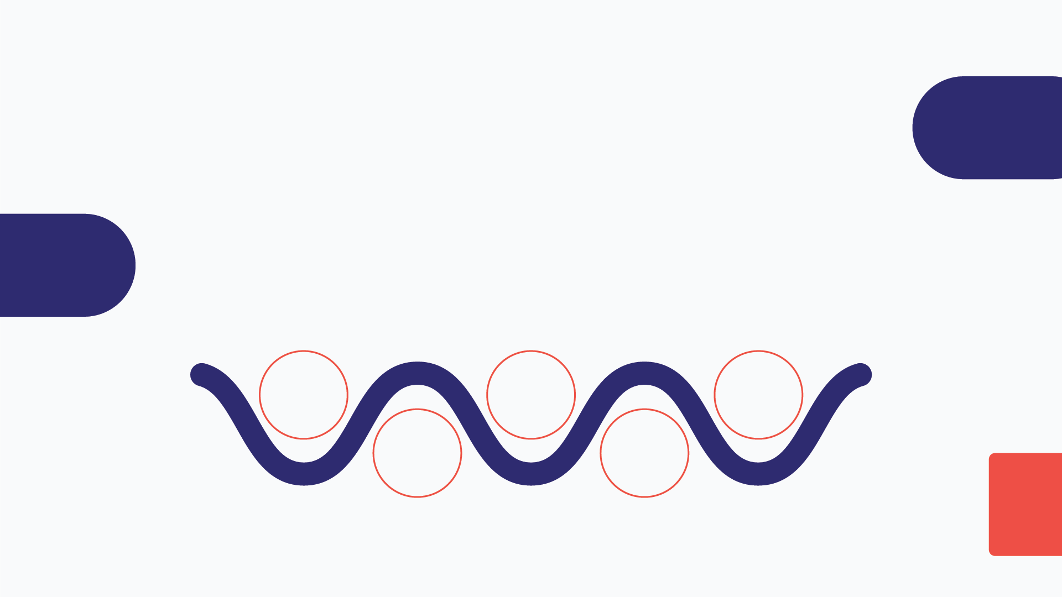
@batistajohel
Ley de la Oferta y la Demanda

Slide 4
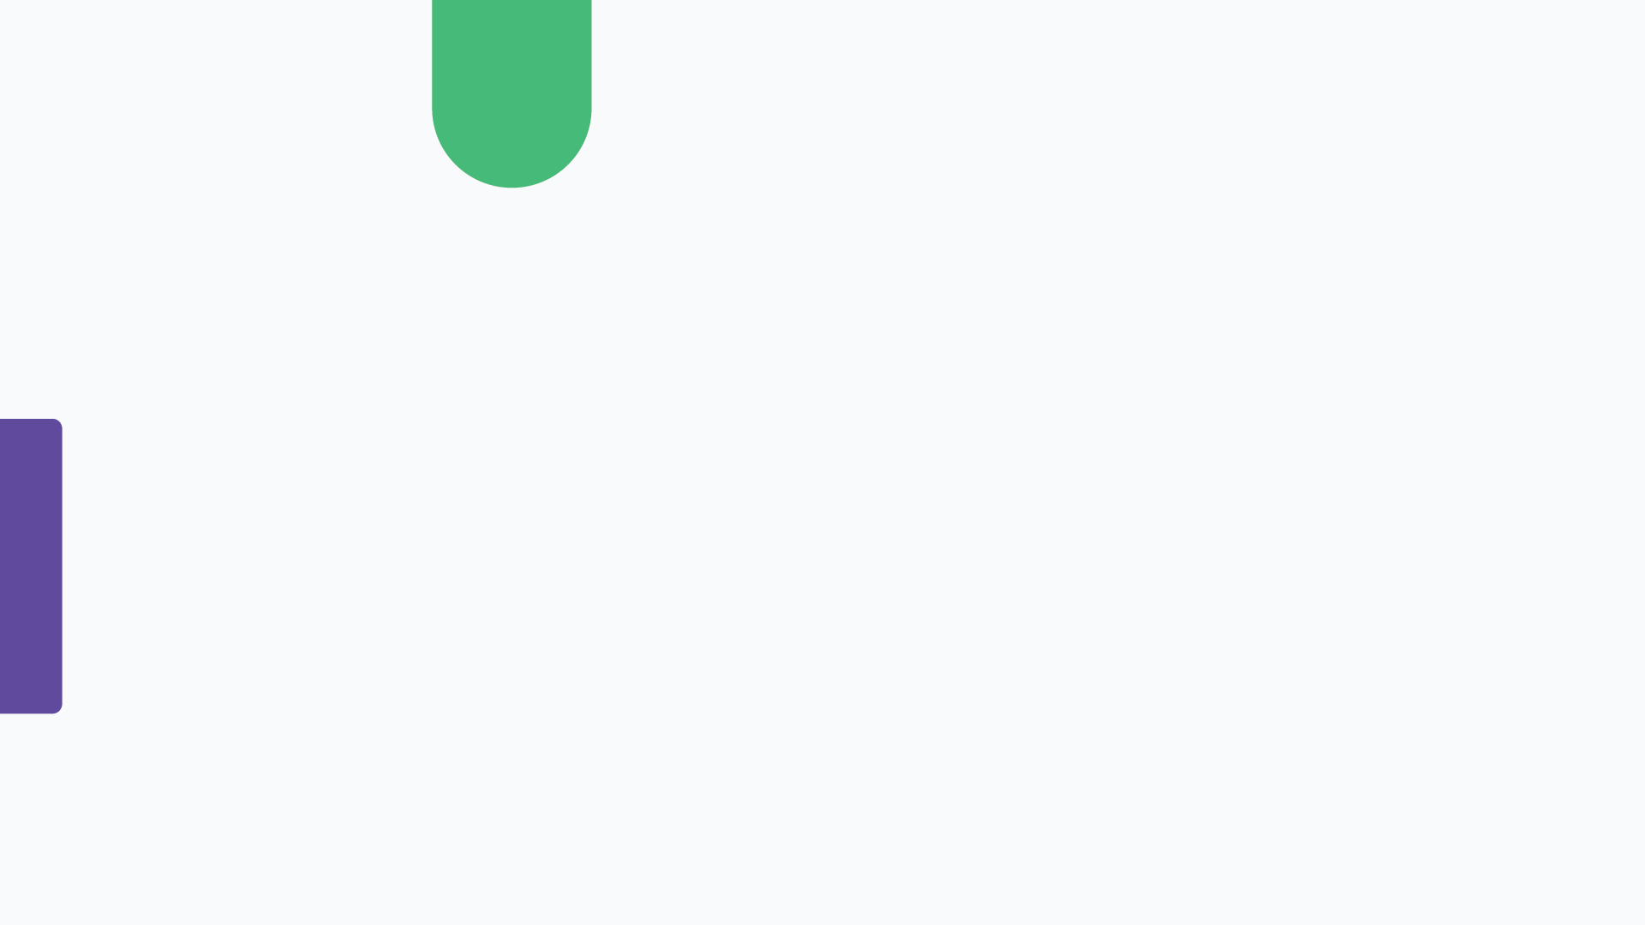
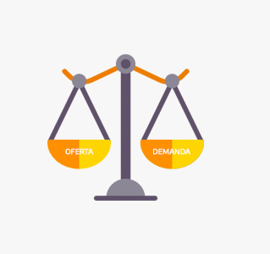
Ley de la Oferta y la Demanda: Definición
“Nos presenta la relación existente entre la oferta de un producto o servicio y la demanda que pueda o no existir por parte de los consumidores dentro de las dinámicas de mercados financieros, de servicios y de venta de productos varios.” (Elaboración Propia, 2022)
Equilibrio entre la Oferta y la demanda (Fuente: Seres Pensantes, 2022)

Slide 5

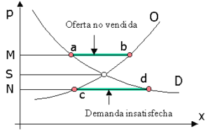
Leyes Principales que Rigen el Modelo
La Ley de la Oferta y la demanda, nos menciona que es primordial la búsqueda de un equilibrio entre la Oferta de un Producto X y su Demanda dentro del mercado (La búsqueda del Punto de Equilibrio (P, Q), que veremos posteriormente.
Gráfica de Correlación entre el Producto Disponible en el Mercado y la Demanda del Consumidor (Fuente: Wikimedia Commons, 2010)

Slide 6
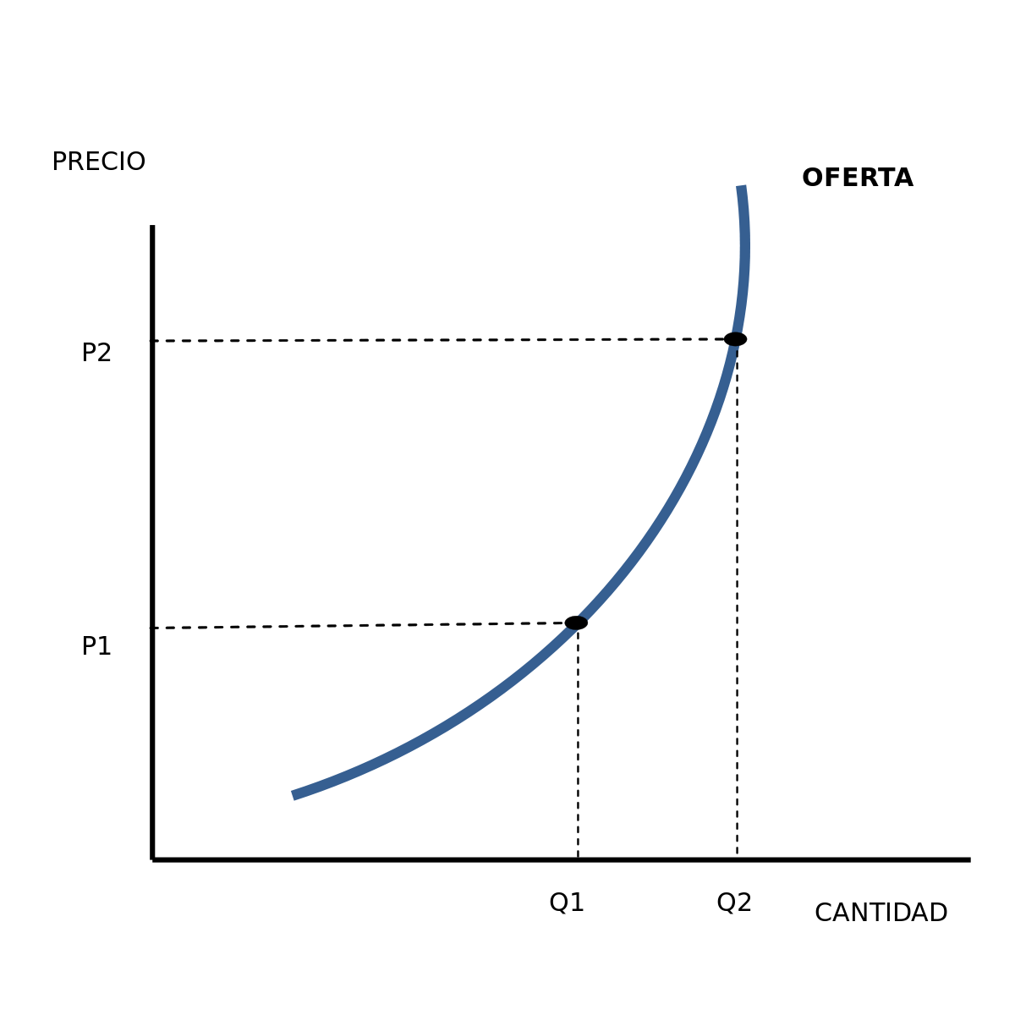
Ley de la Oferta
Conlleva una relación de Inversa Proporcionalidad con la Ley de la Demanda, ya que en el caso de que el valor de un producto X, disminuya dentro del mercado, se expresará una menor demanda por el mismo, lo que influirá en su coste para poder establecer una tasa de producción.
Curva de la Oferta (Fuente: Wikimedia Commons, 2010)

Slide 7
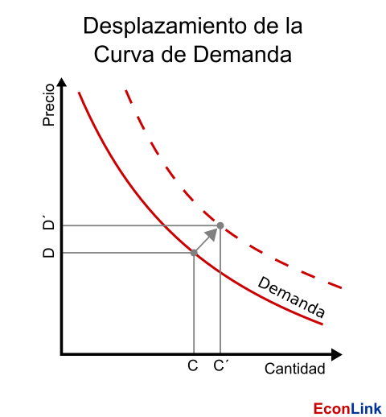
Ley de la Demanda
Tenemos que primero establecer que la Ley de la Demanda, se puede considerar como una relación de inversa proporcionalidad entre el valor de un producto y la cantidad que el mercado demanda de este.
Desplazamiento de la Curva de Demanda (Fuente: Econlink 2019)

Slide 8
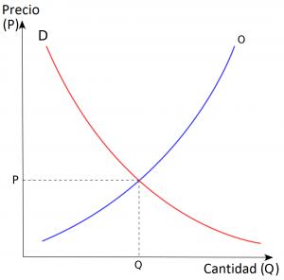
Representación Gráfica de la Ley de la Oferta y la Demanda
Existe un punto conocido como el “Equilibro de Mercado”, el cual consiste en el momento en el que la Curva de la Oferta sea creciente, mientras que la Curva de la Demanda sea decreciente, lo que quiere decir que no existen aumentos exacerbados en los precios de los productos en los múltiples procesos inflacionarios que se pueden comprender a nivel mundial hoy en día.
Gráfico del Punto de Equilibro (P, Q) de Precio y Cantidad (Fuente: Elaboración Propia, 2022)

Slide 9
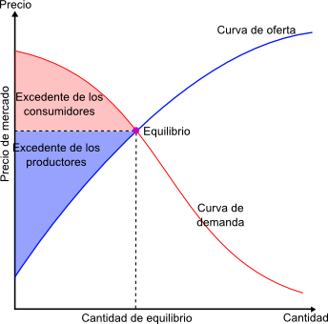
Funciones de Oferta y Demanda Lineales
Antes de comenzar con el desarrollo teórico de las diferentes cadenas de Suministro y demás, se debe resaltar el hecho de que la Ley de la Oferta y la Demanda, presentan una serie de Formulaciones Matemáticas, que por su naturaleza propia son lineales (Es decir, todas sus variables son de grado 1, no se tienden a presentar exponentes cuadráticos u otro tipo de comportamientos.
Gráfico de Precio de Mercado vs. Cantidad Disponible en el Mercado (Fuente: Giusepppe Domínguez, 2011)

Slide 10
Leyes Principales que Rigen el Modelo
La Ley de la Oferta y la demanda, nos menciona que es primordial la búsqueda de un equilibrio entre la Oferta de un Producto X y su Demanda dentro del mercado (La búsqueda del Punto de Equilibrio (P, Q), que veremos posteriormente.
Gráfica de Correlación entre el Producto Disponible en el Mercado y la Demanda del Consumidor (Fuente: Wikimedia Commons, 2010)

Slide 11
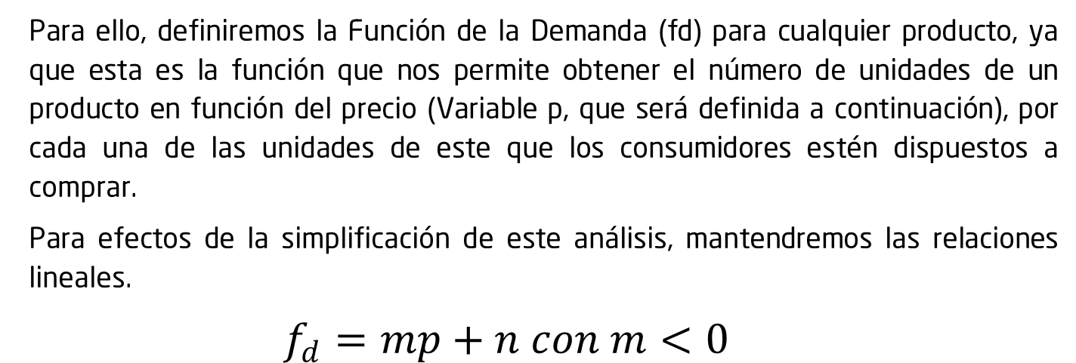
Función Lineal de la Demanda
Para ello, definiremos la Función de la Demanda (fd) para cualquier producto, ya que esta es la función que nos permite obtener el número de unidades de un producto en función del precio (Variable p, que será definida a continuación), por cada una de las unidades de este que los consumidores estén dispuestos a comprar.
Para efectos de la simplificación de este análisis, mantendremos las relaciones lineales.
$$f_{d}=mp+n con m<0$$
Fórmula N°1: Función de la Demanda (Fuente: Descartes 2D, 2010)

Slide 12
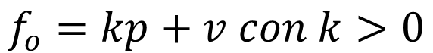
Función Lineal de la Oferta
Ya estudiado a profundidad la Función de la Demanda, debemos hacer el respectivo estudio de la Función de la Oferta (fo), que es su contraparte para poder generar la Ley de la Oferta y la Demanda, ya que entre ellas se expresa una relación de inversa proporcionalidad.Para efectos de la simplificación de este análisis, mantendremos las relaciones lineales.
$$f_{o}=kp+v con k>0$$
Fórmula N°2: Función de la Oferta (Fuente: Descartes 2D, 2010)

Slide 13
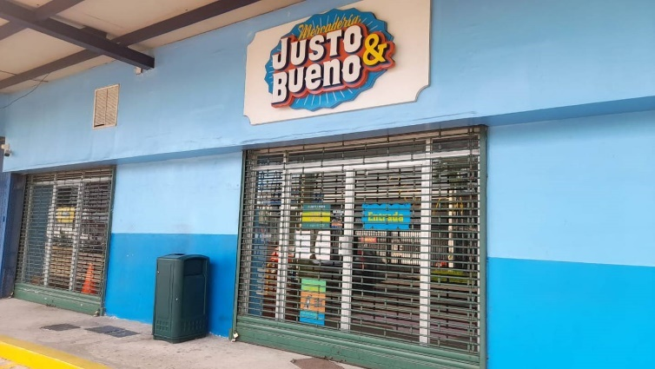
Caso de Estudio: Justo y Bueno en Panamá y su Bancarrota
Su Modelo de Negocio era altamente agresivo de abrir sucursales en lugares “estratégicos”, según ellos. Sin embargo, se saturó el mercado-país de múltiples tiendas de Justo y Bueno, lo que generó una competencia en el mercado, ante la llega de tiendas del mismo tipo como AM:PM, que diluyeron la oferta y con ello disminuyó la demanda, situación que llevó a la quiebra reciente Quiebra de Justo y Bueno en Panamá.
Tienda de Justo y Bueno cerrada, luego de un intento de Plan de Rescate (Fuente: Periódico La Prensa, 2022)

Slide 14
@batistajohel
Cadenas de Suministro
(Supply Chain)

Slide 15
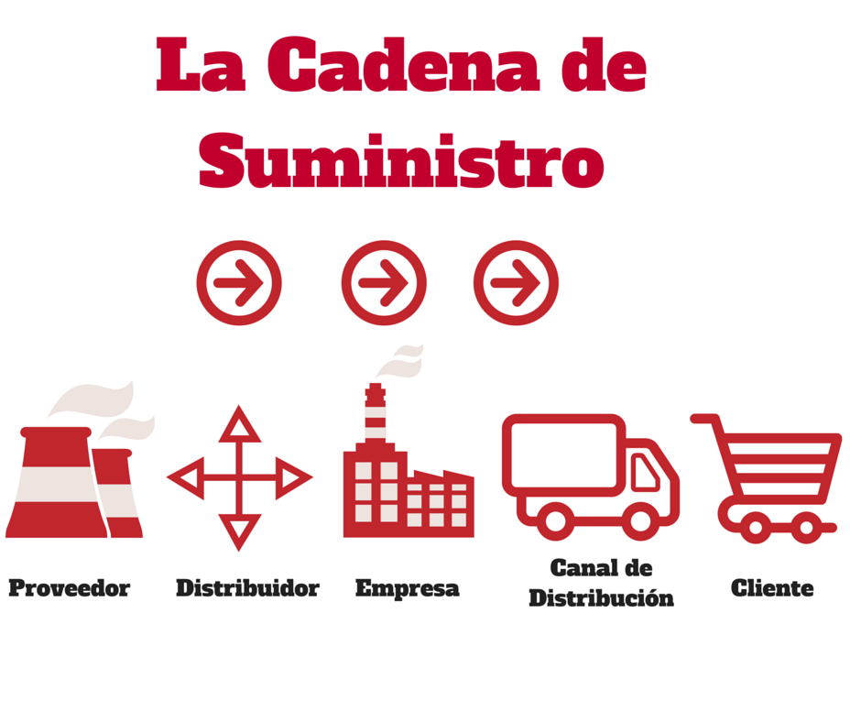
Historia de las Cadenas de Suministro
El término cadena de suministro o cadena de abasto proviene del inglés supply chain y fue utilizado por primera vez por Keith Oliver en una entrevista en 1982 para Financial Times. Sin embargo, a pesar de que esta es la primera vez que se menciona el término realmente la teoría de las cadenas de suministro surge desde la década de los 60.
Esquema del Concepto de una Cadena de Suministro (Fuente: Trangesa, 2015)

Slide 16
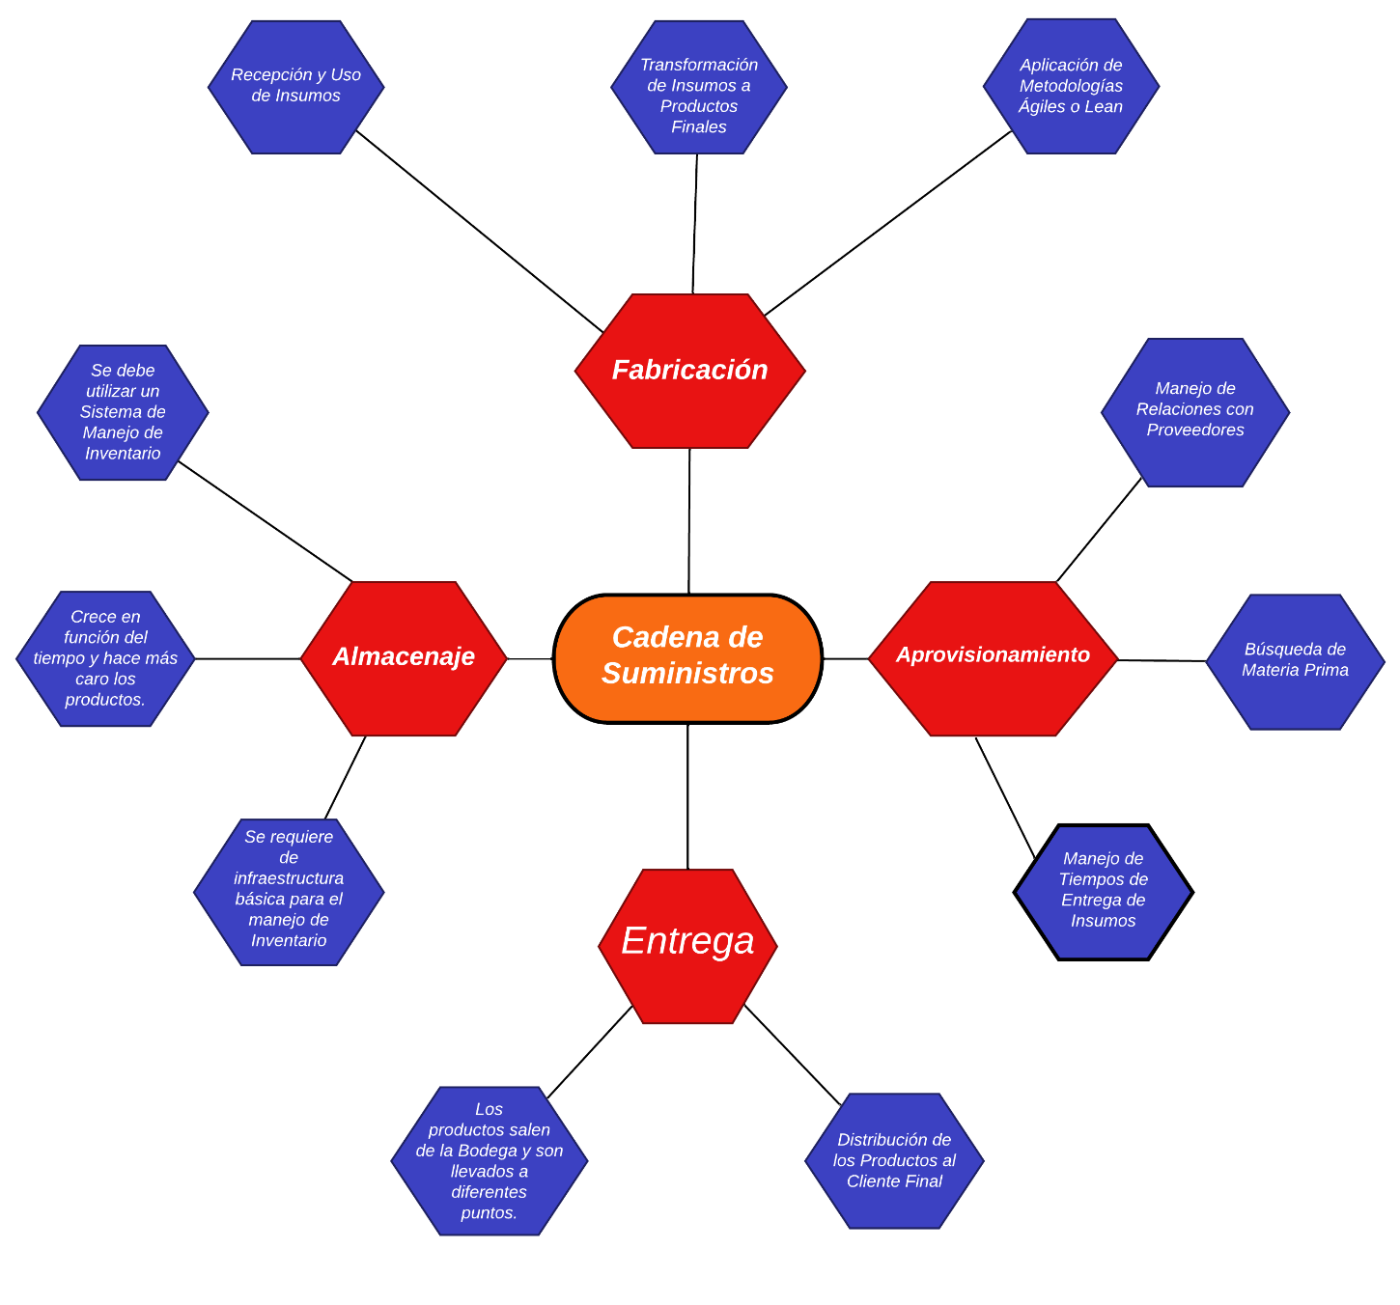
Definición de una Cadena de Suministros
Sin embargo, producto de las definiciones obtenidas con anterioridad, procederemos a plantear una definición propia de ¿Qué es una Cadena de Suministros o Supply Chain?:
“Es una red de individuos y compañías que se encuentran involucradas en el proceso de creación o desarrollo de un producto, con el objetivo de entregárselo a consumidor. Los enlaces iniciales en la cadena, comienza con los productores de la materia prima y termina cuando se llega a “La Última Milla”, que es el subproceso de entregarle el producto terminado al cliente final que lo ha solicitado.”
Mapa Conceptual de la Estructura de una Cadena de Suministros (Fuente: Elaboración Propia)

Slide 17
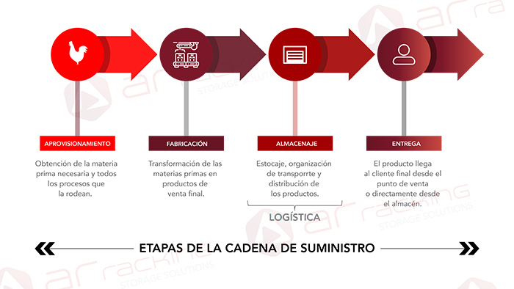
Fases de una Cadena de Suministro
Hay elementos claves que toda Cadena de Suministro debe tener y es un funcionamiento en términos de rapidez y eficiencia; ya que estamos viendo aspectos industriales como el lugar de fabricación, manejo de recurso humano (Los cuales por naturaleza propia no pueden ser predecibles, ya que estos plantean un comportamiento estocástico que no ha sido ni podrá ser modelado matemáticamente con las técnicas actuales), así como estándares de calidad y normativas, como las Normas ISO 9001:2015, que son la rúbrica de evaluación para cualquier tipo de proceso.
Etapas de la Cadena de Suministro (Fuente: AR-Racking, 2021)

Slide 18
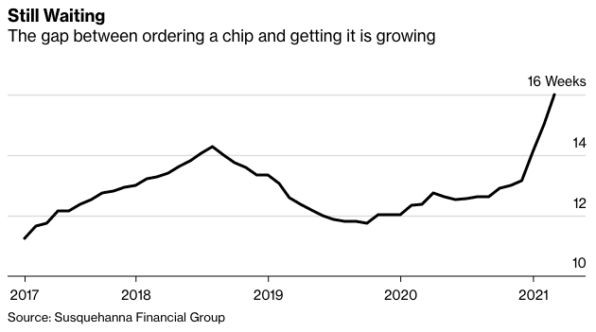
Fase de Aprovisionamiento
Durante esta fase, las actividades se encuentran centradas en la obtención de las materias primas, así como todos los subproductos que sean necesarios para la fabricación o manufactura de los productos que se pondrán a la venta o servirán como base para el desarrollo de nuevos productos.
En esta etapa, es supremamente importante la planificación y coordinación de la disponibilidad del insumo, así como la cantidad que se requiere, tiempos de producción de estos y tiempos de entrega.
Tiempo de Espera entre Pedido de Microchips y Entrega (Fuente: Susquehanna Financial Group, 2021)

Slide 19

Fase de Fabricación
Aquí es la fase en la que se abordan todos los procesos relacionados con la manufactura, creación o elaboración de un producto. Se puede considerar como el conjunto de operaciones que se requieren para transformar las materias primas que fueron obtenidas en la fase de Aprovisionamiento en productos y su fabricación como tal a gran escala.
Representación Gráfica de las 5’s en japonés de Lean Six Sigma

Slide 20
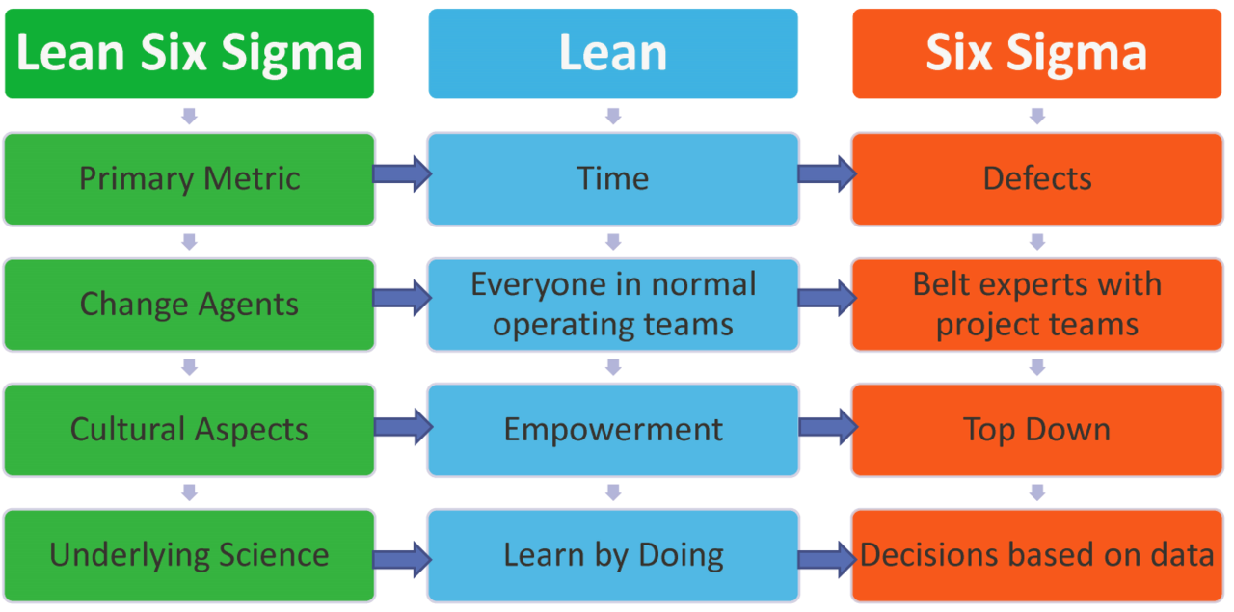
¿Qué es Lean Six Sigma?
Es una filosofía de trabajo y una estrategia de negocios, la cual se basa en el enfoque hacia el cliente, en un manejo eficiente de los datos y metodologías, así como diseños robustos que permiten eliminar la variabilidad dentro de la organización, así como alcanzar un nivel de defectos >= 3,4 defectos/millón
Diferencias entre Lean Six Sigma, Lean y Six Sigma (Fuente: Lean Manufacturing & Six Sigma Worldwide, 2022)

Slide 21
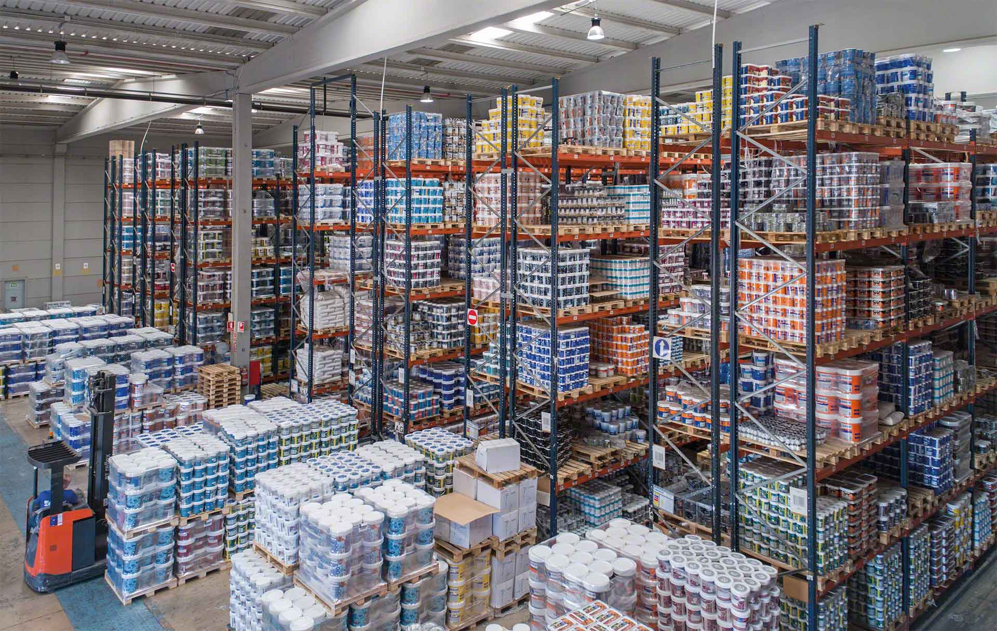
Fase de Almacenamiento
Se considera como el corazón de las Cadenas de Suministro, ya que se encuentra en el medio del proceso de producción y de distribución y con ella podemos optimizar costes, mejorando el servicio al cliente.
La clave fundamental es la de garantizar un flujo estable entre las mercancías y la información, especialmente buscando la mejora, optimización y la medición de cada uno de los procesos que se dan dentro de ella.
Representación Gráfica de un Almacén o Bodega (Fuente: Mecalux, 2019)

Slide 22
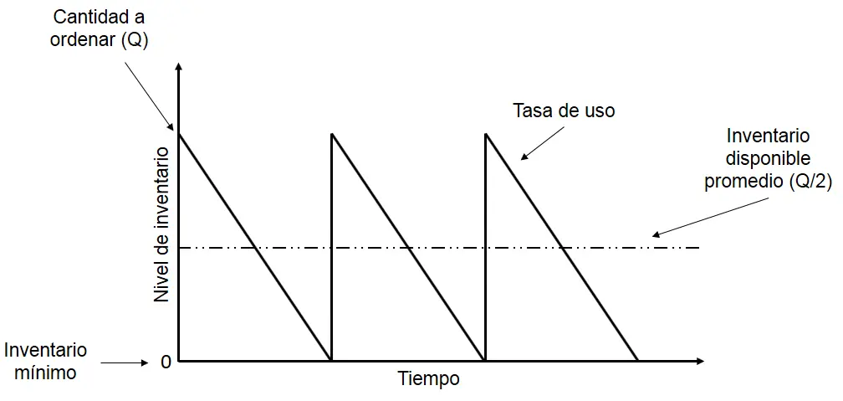
Modelo EOQ (Cantidad Económica de Pedido)
Es un método de cálculo que realizan las empresas que representa el tamaño ideal de su pedido, lo que les permite satisfacer la demanda sin gastar de más.
Los gerentes de inventario calculan la EOQ para minimizar los costos de almacenamiento y el exceso de inventario.
Gráfico de Variables del Modelo EOQ Básico (Fuente: Ingeniero Empresa, 2017)

Slide 23
Beneficios del Modelo EOQ
• La cantidad de pedido económica es una métrica que representa el tamaño de pedido ideal para minimizar los costos para el negocio.
• La cantidad económica de pedido es una fórmula útil para empresas de todos los tamaños y tipos que solicitan y mantienen inventario.
• Los sistemas de gestión de inventario y los sistemas ERP pueden automatizar los cálculos económicos de la cantidad de pedidos, de modo que su empresa tome las mejores y más informadas decisiones con respecto a la gestión de pedidos e inventario.

Slide 24
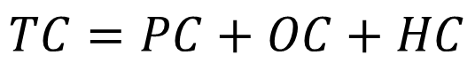
Costo Total de Inventario (EOQ)
Ya conocido esto, podemos establecer la siguiente ecuación que nos representa el Costo Total de un Inventario, considerando el Almacenamiento de este:
$$TC=PC+OC+HC$$
Fórmula N°3: Cálculo del Costo Total de Inventario en el Modelo EOQ
Es importante comprender que TC significa el Costo Total, PC es el Costo de Compra, mientras que OC es el Costo de Pedido y HC es el Costo de Almacenaje; siendo este último de importancia ya que es el que determina el tener un producto con bajas o altas rotaciones de venta dentro del mercado.

Slide 25
@batistajohel
Tipos de Cadenas de Suministro

Slide 26
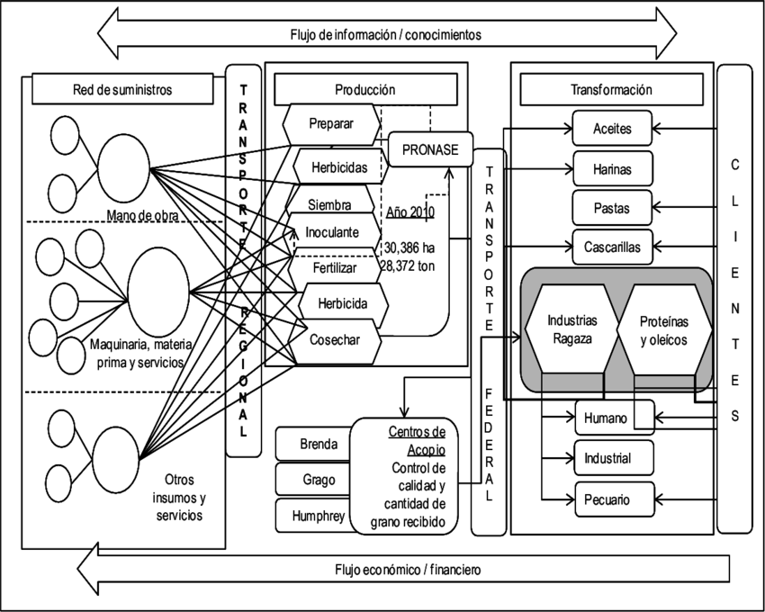
Modelo de una Cadena de Suministro
Si bien hay 6 modelos de cadenas de suministro, todos encajan en una de dos categorías. O el modelo se centra en la eficiencia o se centra en la capacidad de respuesta. La realidad es que todas las cadenas de suministro tienen elementos tanto de eficiencia como de capacidad de respuesta, pero cada modelo de cadena de suministro puede tener un enfoque principal en cualquiera de los dos.
Flujos de Valor dentro del Marco de una Cadena de Suministro de Producción

Slide 27
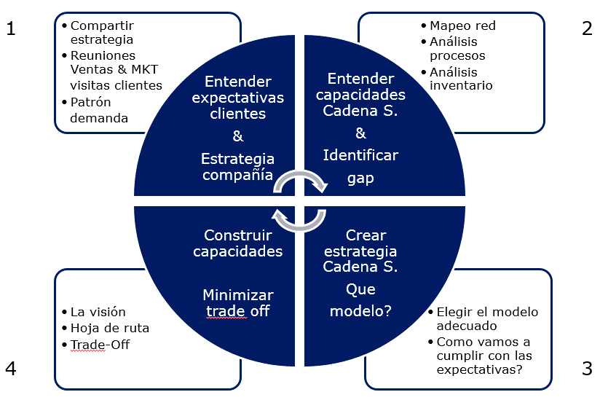
Necesidades de una Cadena de Suministro
La necesidad comercial general es, en última instancia, la fuerza impulsora detrás de qué modelo será el mejor para el negocio. Varias cosas son determinantes al revisar los tipos de modelos de cadena de suministro y cuál brindará el apoyo del que puede depender una empresa:
El marco de la industria específica.
La propuesta de valor que el negocio tiene para ofrecer.
Enfoque de la gestión
Cada modelo tiene cualidades únicas que pueden respaldar los objetivos generales de la organización.
Alineación de Estrategias dentro de una Cadena de Suministros (Fuente: IEBS School, 2021)

Slide 28
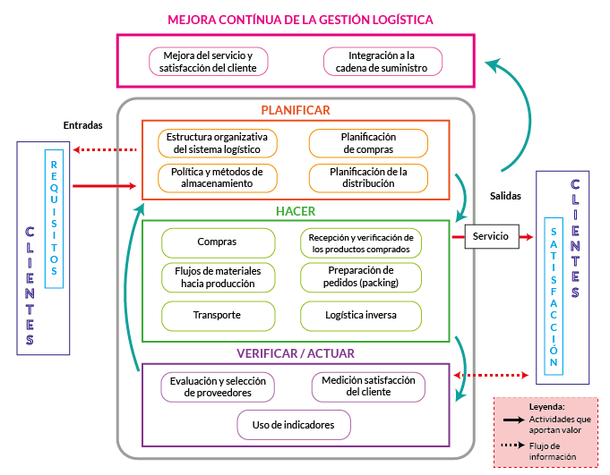
Tipos de Modelos de Cadenas de Suministros
Existen 6 principales tipos de una Cadena de Suministro o Supply Chain, que presentaremos a continuación:
Modelos de Flujo Continuo
Modelos de Cadena Rápida
Modelos de Cadena Eficiente
Modelos Configurados de manera Personalizada
Modelos Ágiles
Modelos Flexibles
Modelo de Mejora Contínua de la Gestión Logística (Modelo de Flujo Contínuo) – (Fuente: Evaluando Software, 2022)

Slide 29
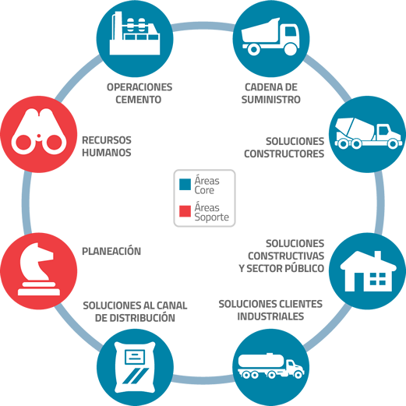
Cadenas de Suministro Eficientes
Los Modelos de Cadenas de Suministro Eficientes incluyen el modelo de cadena eficiente, el modelo de cadena rápida y el modelo de flujo continuo. Estos tres modelos ponen la eficiencia en primer lugar y están orientados a industrias específicas como las industrias del papel, las industrias del cemento.
El mercado está inundado de productos manufacturados similares que se venden al mismo tipo de consumidor.
Modelo de Flujo de Trabajo en las Cadenas de Suministro de Cemex (Fuente: Cemex Colombia, 2022)

Slide 30
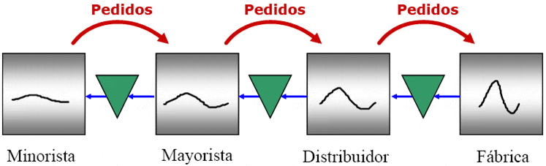
Efecto Látigo en las Cadenas de Suministo
Representación Gráfica del Efecto Látigo (Fuente: Gestión de Operaciones, 2015)
Se puede definir como un aumento, que a los ojos del Fabricante puede resultar “sorpresivo”, sobre la demanda de un producto en específico por parte de cada uno de los consumidores finales y sus diferentes elementos que forman parte de la cadena como tal, generando de esta manera que cada uno de los puntos de venta o compra de productos haga pedidos adicionales, que son mucho mayor a la demanda real o tradicional.

Slide 31
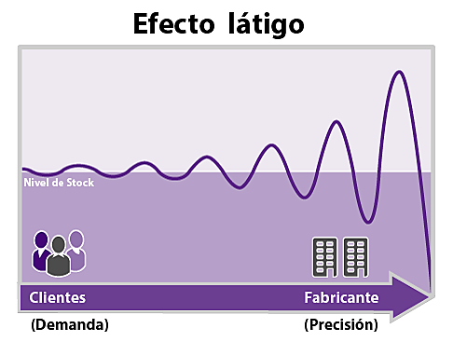
Causas del Efecto Látigo en las Cadenas de Suministro
El efecto látigo puede causar interrupciones en la cadena de suministro, por lo que es esencial conocer sus posibles causas. Estos incluyen cambios en el pronóstico de la demanda por parte de los miembros de la cadena de suministro, redondeo hacia arriba o hacia abajo de las cantidades de los pedidos, fluctuaciones en los precios y racionamiento o juego por parte de compradores y vendedores.
Pronóstico de Actualización de Demanda
Fluctuaciones en los Precios
Relación entre la Demanda de los Clientes y la Precisión del Fabricante (Fuente: Jay Forrester, 1958)

Slide 32
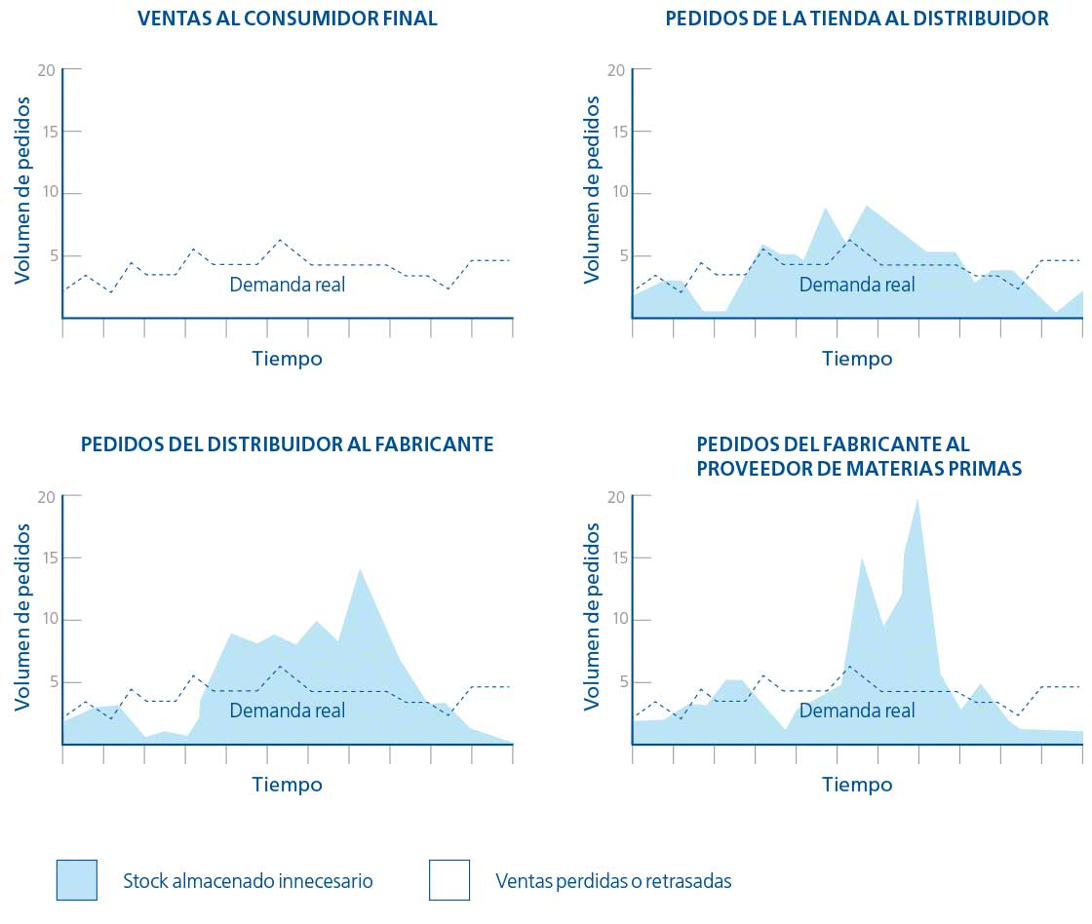
¿Cómo palear el Efecto Látigo en la Cadena de Suministros?
El efecto látigo se puede reducir compartiendo información y colaborando con proveedores y clientes. Al identificar las fuentes del efecto látigo, los miembros de la cadena de suministro pueden tomar medidas para evitarlo. La tecnología que facilita la comunicación y los tiempos de respuesta rápidos también pueden ayudar a mitigar el Efecto Látigo
Gráficos Representativos del Impacto del Efecto Látigo en las Cadenas de Suministro (Fuente: Mecalux, 2019)

Slide 33
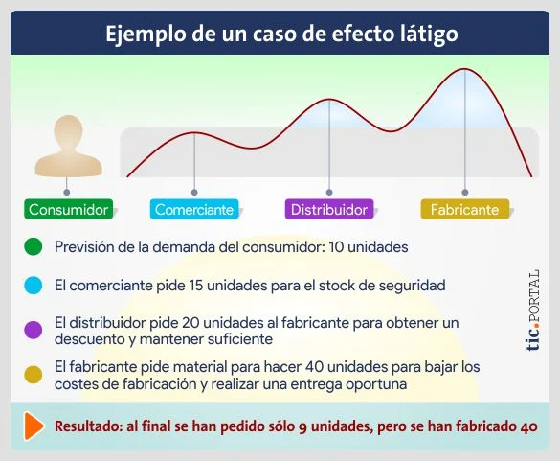
Reducir el Impacto del Efecto Látigo: Algunas Medidas Específicas
Algunas acciones en particular que se pueden llegar a tomar dentro de las Cadenas de Suministros a forma de garantizar su protección y reducir los efectos negativos del “Efecto Látigo” dentro de ellas, pueden ser las siguientes:
Reducir los tiempos de entrega
Eche un vistazo a sus procedimientos de reordenación y métodos de previsión.
Limite las fluctuaciones de precios cuando sea posible
Integre la planificación y las medidas de desempeño dentro de su organización
Ejemplo de un Caso del Efecto Látigo (Fuente: Ticportal, 2022

Slide 34
@batistajohel
Inteligencia Artificial en las Cadenas de Suministro

Slide 35
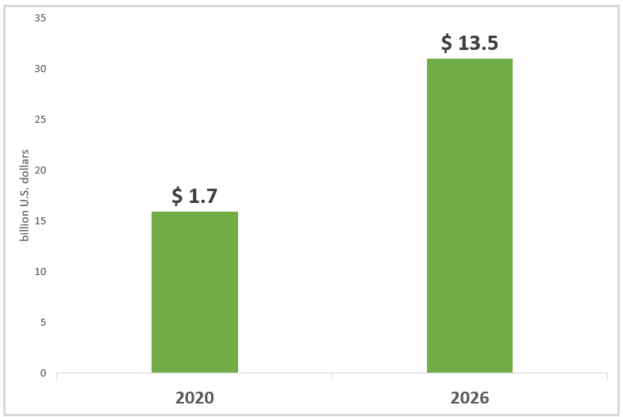
El Impacto de la IA en las Cadenas de Suministros
La cadena de suministro es una red de negocios relacionados que incluye fabricación, adquisición, logística, ventas y marketing. La reciente pandemia mundial y otras interrupciones han resaltado la importancia de cadenas de suministro sólidas, y muchas empresas están invirtiendo en soluciones digitales, como IA, para mejorar sus operaciones. Se espera que el mercado mundial de IA en la cadena de suministro alcance los 13,500 millones de dólares para el año 2026.
Mercado global de la cadena de suministro de IA de 2020 a 2026 (Fuente: Pnewswire, 2020)

Slide 36
Ventajas del Uso de la IA en las Cadenas de Suministro
Algunas ventajas fundamentales son las siguientes:
Automatización de la Cadena de Suministros: La IA es un componente esencial de la automatización moderna de la cadena de suministro.
Análisis/Pronósticos Predictivos Precisos: Los gerentes de la cadena de suministro a menudo quieren saber el futuro con respecto a la demanda y las tendencias del mercado.
Gestión mejorada de las relaciones con los Proveedores: La gestión deficiente de las relaciones con los proveedores es un problema importante en las cadenas de suministro globales.
Mejora en la Sostenibilidad: La sostenibilidad es cada vez más importante para los administradores de la cadena de suministro, ya que muchas de las emisiones indirectas de una organización se producen a través de su cadena de suministro.

Slide 37
@batistajohel
Relación con los Proveedores de Insumos

Slide 38
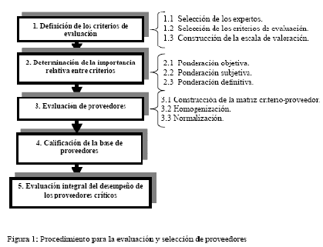
Manejo de los Proveedores en una Cadena de Suministros
Los proveedores son una parte crucial de la cadena de suministro y el éxito de una empresa depende, en muchos sentidos, de la calidad de sus proveedores. Según Retos en Supply Chain, “la contribución de los proveedores a la cadena de suministro determinará la calidad de los productos y servicios que generará la empresa”.
Por tanto, el éxito de las operaciones comerciales de una empresa depende principalmente de la correcta elección de los proveedores.
Gestión y Evaluación de Proveedores (Fuente: Aleyda Pérez Rojas, 2009)

Slide 39

¿Cómo tener buenos Proveedores?
El método tradicional para elegir un proveedor es definir criterios, factores o variables críticas que ayuden a determinar el proveedor desde un punto de vista administrativo, como garantizar que el proveedor no tenga problemas regulatorios o legales y cumpla con los estándares de certificación ISO relevantes.
Además, el proveedor puede elegirse en función de consideraciones técnicas, como garantizar que el proveedor cumpla con las especificaciones del producto de la empresa en términos de tamaño, peso y funcionalidad
Representación Gráfica de diferentes tipos de Proveedores (Fuente: CIO España, 2022)

Slide 40
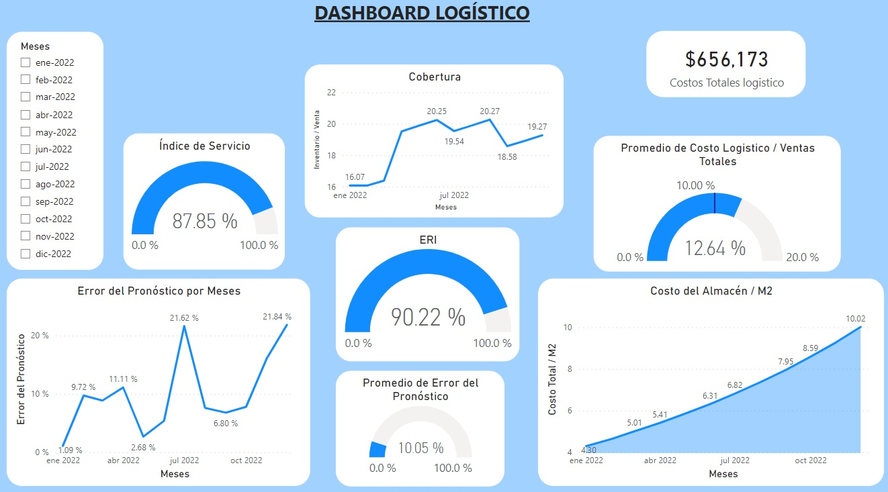
Factores a tomar en cuenta para cambiar de Proveedores
Las actividades logísticas son el vínculo entre la producción y los mercados. Controlan la gestión del flujo de bienes y servicios, desde el origen y adquisición de materias primas hasta la entrega del producto terminado en el punto de consumo.
El precio de los productos/servicios requeridos
Los servicios de los proveedores tienen que ser tanto estratégicos como de valor añadido.
Dashboard Logístico para Evaluar a un Proveedor (Fuente: Innovo Logística, 2022)

Slide 41
@batistajohel
Punto de Reorden de Inventario

Slide 42
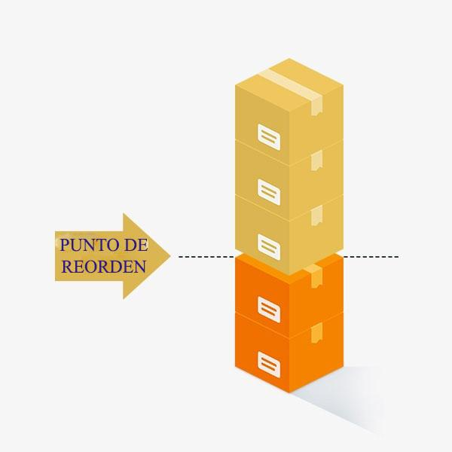
Punto de Reorden en una Cadena de Suministros
El punto de reorden, también conocido como punto de pedido, se refiere al nivel de inventario en el almacén que indica la necesidad de volver a surtir el producto. Se trata de un límite en los niveles de inventario que nos indica que debemos hacer un nuevo pedido a nuestros proveedores para evitar quedarnos sin existencias.
El punto de reorden incluye en su concepto el nivel de seguridad del inventario y los tiempos de entrega del producto por parte del proveedor, para determinar el punto límite de pedido.
Representación en Inventario del Punto de Reorden en una Cadena de Suministro (Fuente: Lidefer, 2021)

Slide 43
Factores a Considerar para el Cálculo del Punto de Reorden
Para calcular el punto de reorden de manera precisa, es necesario tener en cuenta algunos aspectos del almacén que podrían afectar los datos utilizados en el cálculo:
Esto se puede lograr mediante el uso adecuado del sistema de gestión de almacén disponible.
Si el proveedor es interno, la gestión del pedido y los plazos serán más confiables.
Si el proveedor es externo, es importante realizar un seguimiento intenso de los plazos de entrega acordados y el tiempo de preparación del pedido. Una relación cercana y fluida con el proveedor será clave para lograrlo.
Tanto con proveedores internos como externos, se debe tener en cuenta el tiempo que se requiere para gestionar, recibir y almacenar la mercancía en el almacén o centro de distribución al determinar los plazos.

Slide 44
@batistajohel
Modelo Wilson: Cálculo de Pedido Óptimo

Slide 45
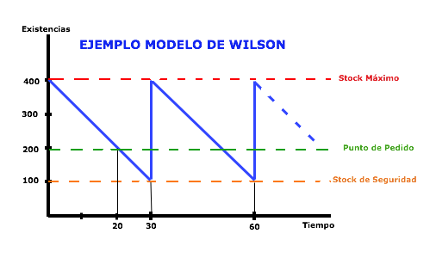
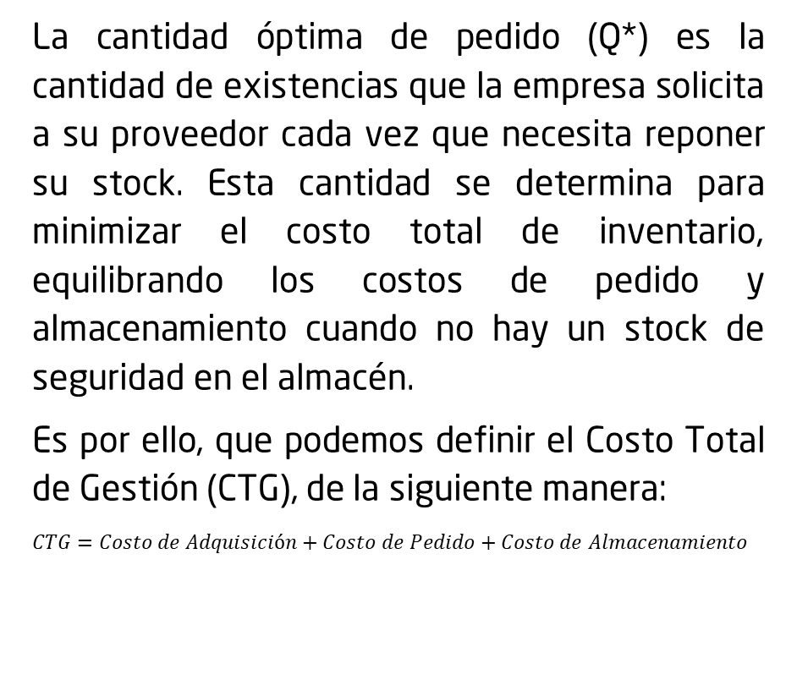
Calcular la Cantidad Óptima de Pedido
La cantidad óptima de pedido (Q*) es la cantidad de existencias que la empresa solicita a su proveedor cada vez que necesita reponer su stock. Esta cantidad se determina para minimizar el costo total de inventario, equilibrando los costos de pedido y almacenamiento cuando no hay un stock de seguridad en el almacén.
Es por ello, que podemos definir el Costo Total de Gestión (CTG), de la siguiente manera:
$$CTG=Costo de Adquisición+Costo de Pedido+Costo de Almacenamiento$$
Representación Gráfica del Modelo de Wilson (Fuente: D’ economía Blog, 2018)
Fórmula N°4: Cálculo del Costo Total de Gestión (CTG)

Slide 46
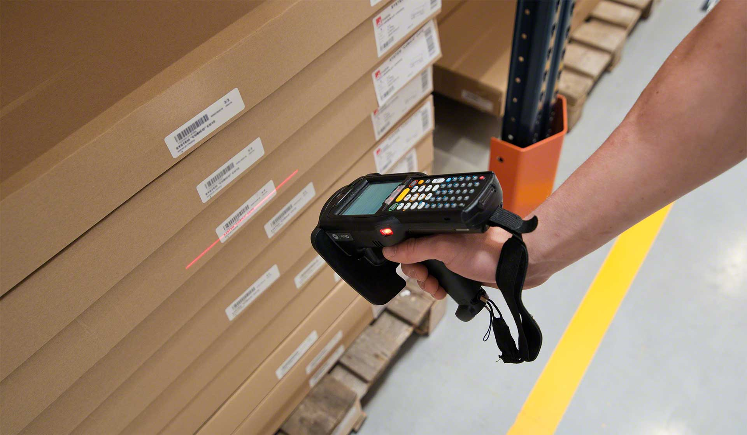
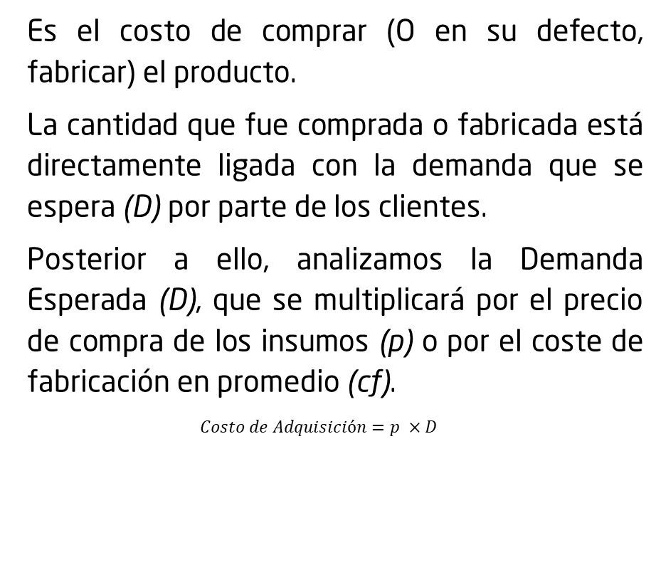
Definición: Costo de Adquisición (CA)
Es el costo de comprar (O en su defecto, fabricar) el producto.
La cantidad que fue comprada o fabricada está directamente ligada con la demanda que se espera (D) por parte de los clientes.
Posterior a ello, analizamos la Demanda Esperada (D), que se multiplicará por el precio de compra de los insumos (p) o por el coste de fabricación en promedio (cf).
$$Costo de Adquisición=p ×D$$
Imagen Ilustrativa del Costo de Adquisición de un Producto (Fuente: Mecalux, 2019)
Fórmula N°5: Cálculo del Costo de Adquisición de un Producto

Slide 47
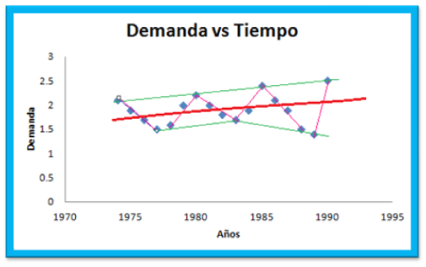
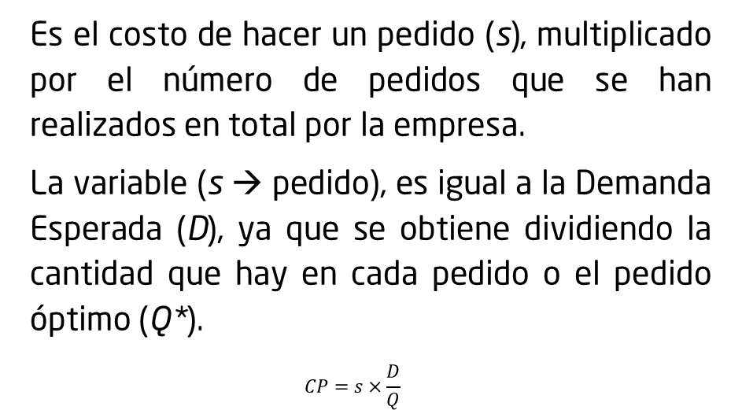
Definición: Costo de Pedido (CP)
Es el costo de hacer un pedido (s), multiplicado por el número de pedidos que se han realizados en total por la empresa.
La variable (s → pedido), es igual a la Demanda Esperada (D), ya que se obtiene dividiendo la cantidad que hay en cada pedido o el pedido óptimo (Q*).
$$CP=s×\frac{D}{Q}$$
Gráfico de la Demanda vs. Tiempo, utilizado para hacer el Cálculo del Costo de un Pedido (Fuente: Google Sites, 2022)
Fórmula N°6: Cálculo del Costo de Pedido, según la Demanda Esperada

Slide 48
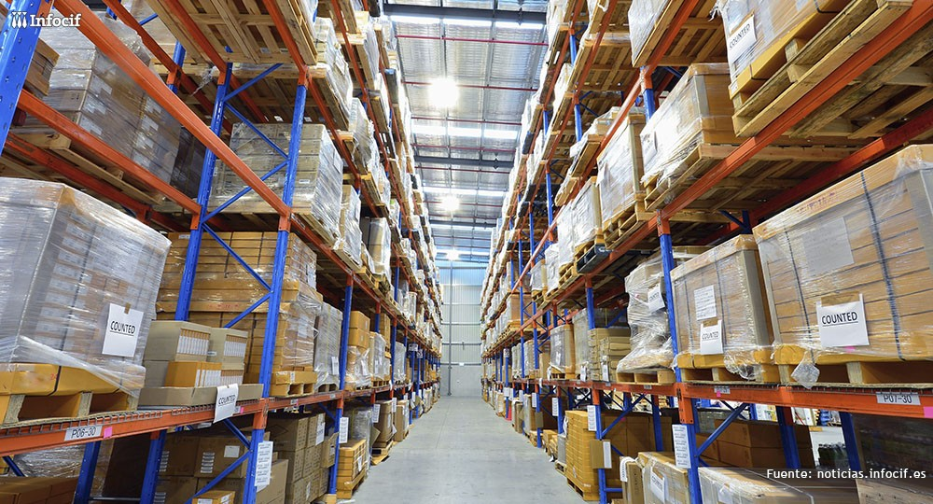
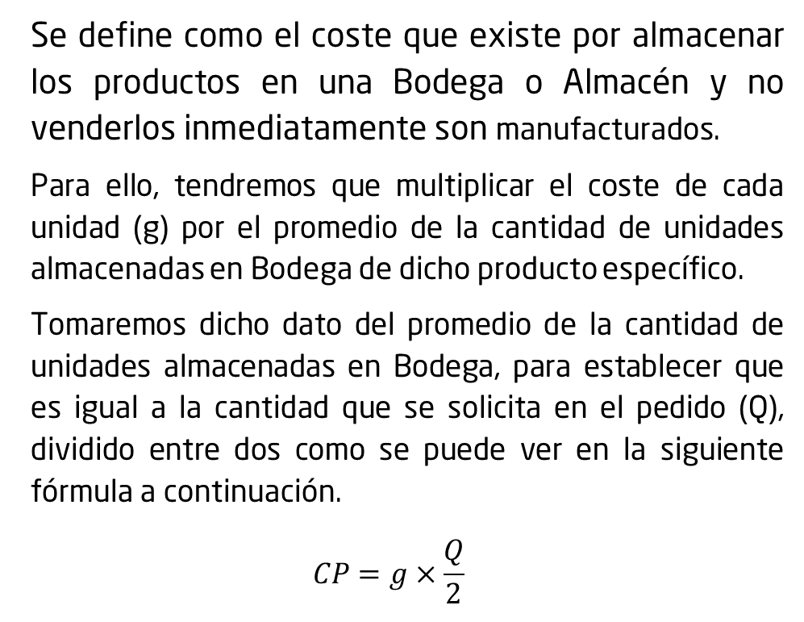
Definición: Costo de Almacenamiento (CAL)
Se define como el coste que existe por almacenar los productos en una Bodega o Almacén y no venderlos inmediatamente son manufacturados.
Para ello, tendremos que multiplicar el coste de cada unidad (g) por el promedio de la cantidad de unidades almacenadas en Bodega de dicho producto específico.
Tomaremos dicho dato del promedio de la cantidad de unidades almacenadas en Bodega, para establecer que es igual a la cantidad que se solicita en el pedido (Q), dividido entre dos como se puede ver en la siguiente fórmula a continuación.
$$CP=g×\frac{Q}{2}$$
Imagen Ilustrativa de un Almacén o Bodega (Fuente: Economía3, 2022)
Fórmula N°7: Cálculo del Costo de Almacenamiento por Pedido en Bodega

Slide 49
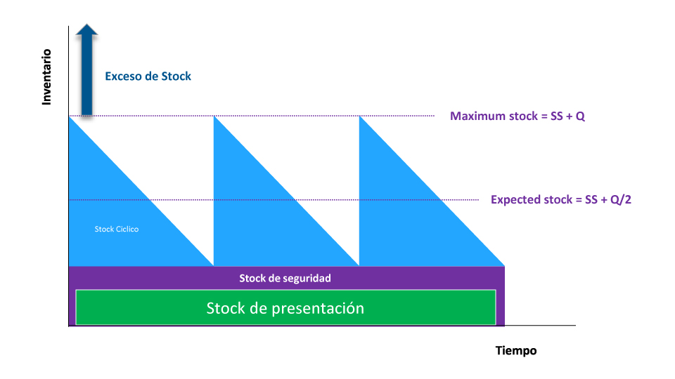
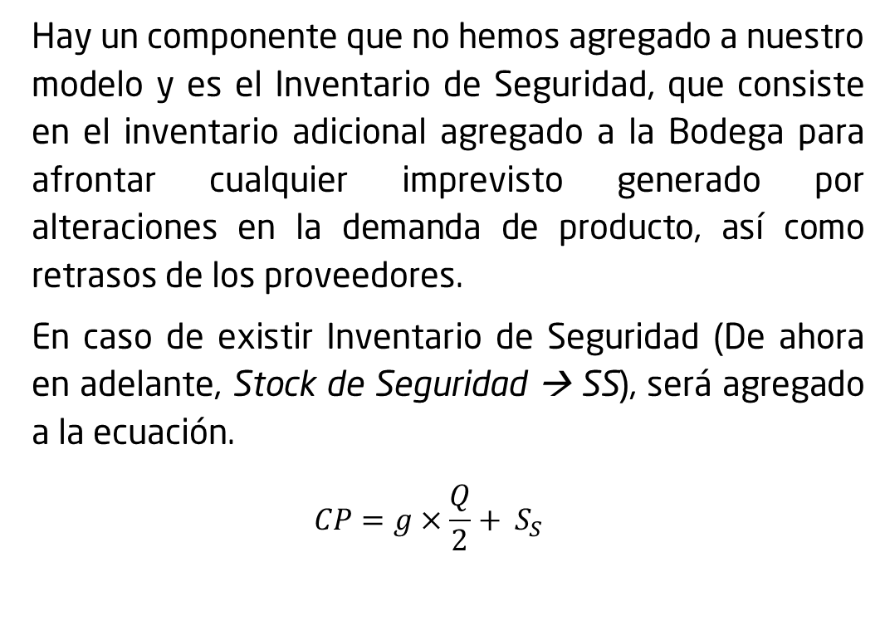
El Stock de Seguridad
Hay un componente que no hemos agregado a nuestro modelo y es el Inventario de Seguridad, que consiste en el inventario adicional agregado a la Bodega para afrontar cualquier imprevisto generado por alteraciones en la demanda de producto, así como retrasos de los proveedores.
En caso de existir Inventario de Seguridad (De ahora en adelante, Stock de Seguridad → SS), será agregado a la ecuación.
$$CP=g×\frac{Q}{2}+ S_{S}$$
Representación Gráfica del Stock de Seguridad y sus Varientes en el Inventario (Fuente: Slimstock, 2021)
Fórmula N°8: Cálculo del Costo de Almacenamiento por Pedido en Bodega considerando la existencia de Stock de Seguridad

Slide 50
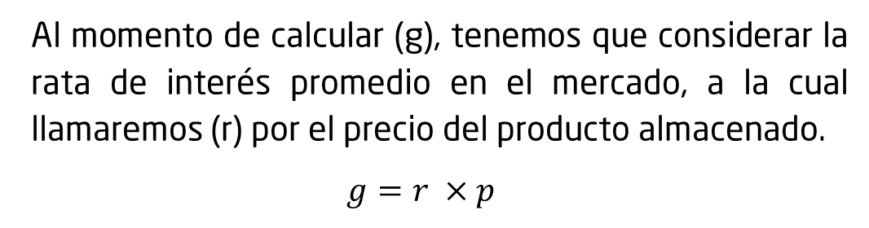
El Stock de Seguridad
Al momento de calcular (g), tenemos que considerar la rata de interés promedio en el mercado, a la cual llamaremos (r) por el precio del producto almacenado.
$$g=r ×p$$
Fórmula N°8: Cálculo del Costo de Almacenamiento por producto
Representación Gráfica del Stock de Seguridad y sus Varientes en el Inventario (Fuente: Slimstock, 2021)

Slide 51
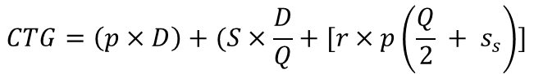
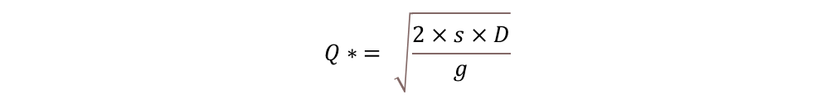
Costo Total de Gestión de Inventario (CTG)
Dadas estas condiciones, podemos definir una ecuación general para Coste Total de Gestión de Inventario, a la cual posteriormente obtendremos el valor del Pedido Óptimo.
$$CTG=\left(p×D\right)+(S×\frac{D}{Q}+[r×p\left(\frac{Q}{2} + s_{s}\right)]$$
Fórmula N°10: Cálculo del Costo de Total de Gestión de un Producto
Si deseamos obtener el Punto de Reorden Óptimo, o como lo llamaremos en este caso “Pedido Óptimo (Q*)”, procederemos a derivar CTG en función de Q e igualar CTG a cero.
Al despejar por Q, obtendremos la fórmula para el cálculo del Pedido Óptimo (Q*)
$$Q∗ = \sqrt{\frac{2×s×D}{g}}$$
Fórmula N°11: Cálculo del Valor del Pedido Óptimo para nuestro Punto de Reorden (Q*)

Slide 52
@batistajohel
Simulación de una Cadena de Suministro

Slide 53
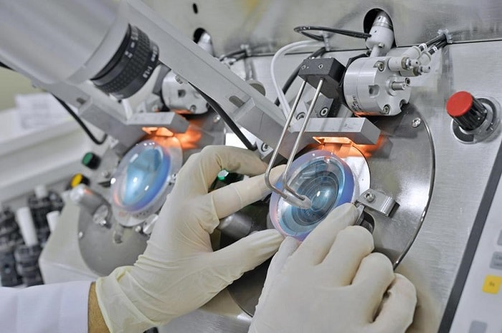
Caso de Estudio | Óptica Ultimate S.A.
Se tiene la empresa “Óptica Ultimate S.A.” que produce lentes, la cual ha tenido en los últimos meses serios problemas con su proveedor del insumo más importante para todo su proceso que es el vidrio especializado, por lo que decidió cambiar de proveedor, ya que el anterior estaba teniendo un Tiempo de Demora (Lead Time, en inglés) mucho mayor al tolerable por los gerentes de Óptica Ultimate S.A.; por lo que decidieron cambiar de proveedor a uno que les ofrecía un Lead Time menor.
Imagen Ilustrativa de la Fabricación de Lentes Oftálmicas (Fuente: Longitud de Onda, 2013)
Consigna Inicial del Caso de Estudio | Parte N°1

Slide 54
Caso de Estudio | Óptica Ultimate S.A.
Luego de un análisis efectuado por un equipo de consultoría en Ingeniería de Procesos dentro de la empresa, se observó que su Modelo de Inventario conllevaba una serie de fallos que no le permitían satisfacer la creciente demanda de productos que estaban teniendo por parte de los consumidores.
Se detectó el uso de una mala práctica por parte de la empresa, que consiste en dejar que su insumo, en este caso vidrio especializado, llegue a cero, para entonces realizar un pedido a su Proveedor.
Esto causaba entonces, que la empresa no pudiese manufacturar lentes durante un determinado periodo de tiempo, ya que tenía que esperar a que llegase el nuevo pedido para arrancar su maquinaria.
Consigna Inicial del Caso de Estudio | Parte N°2

Slide 55
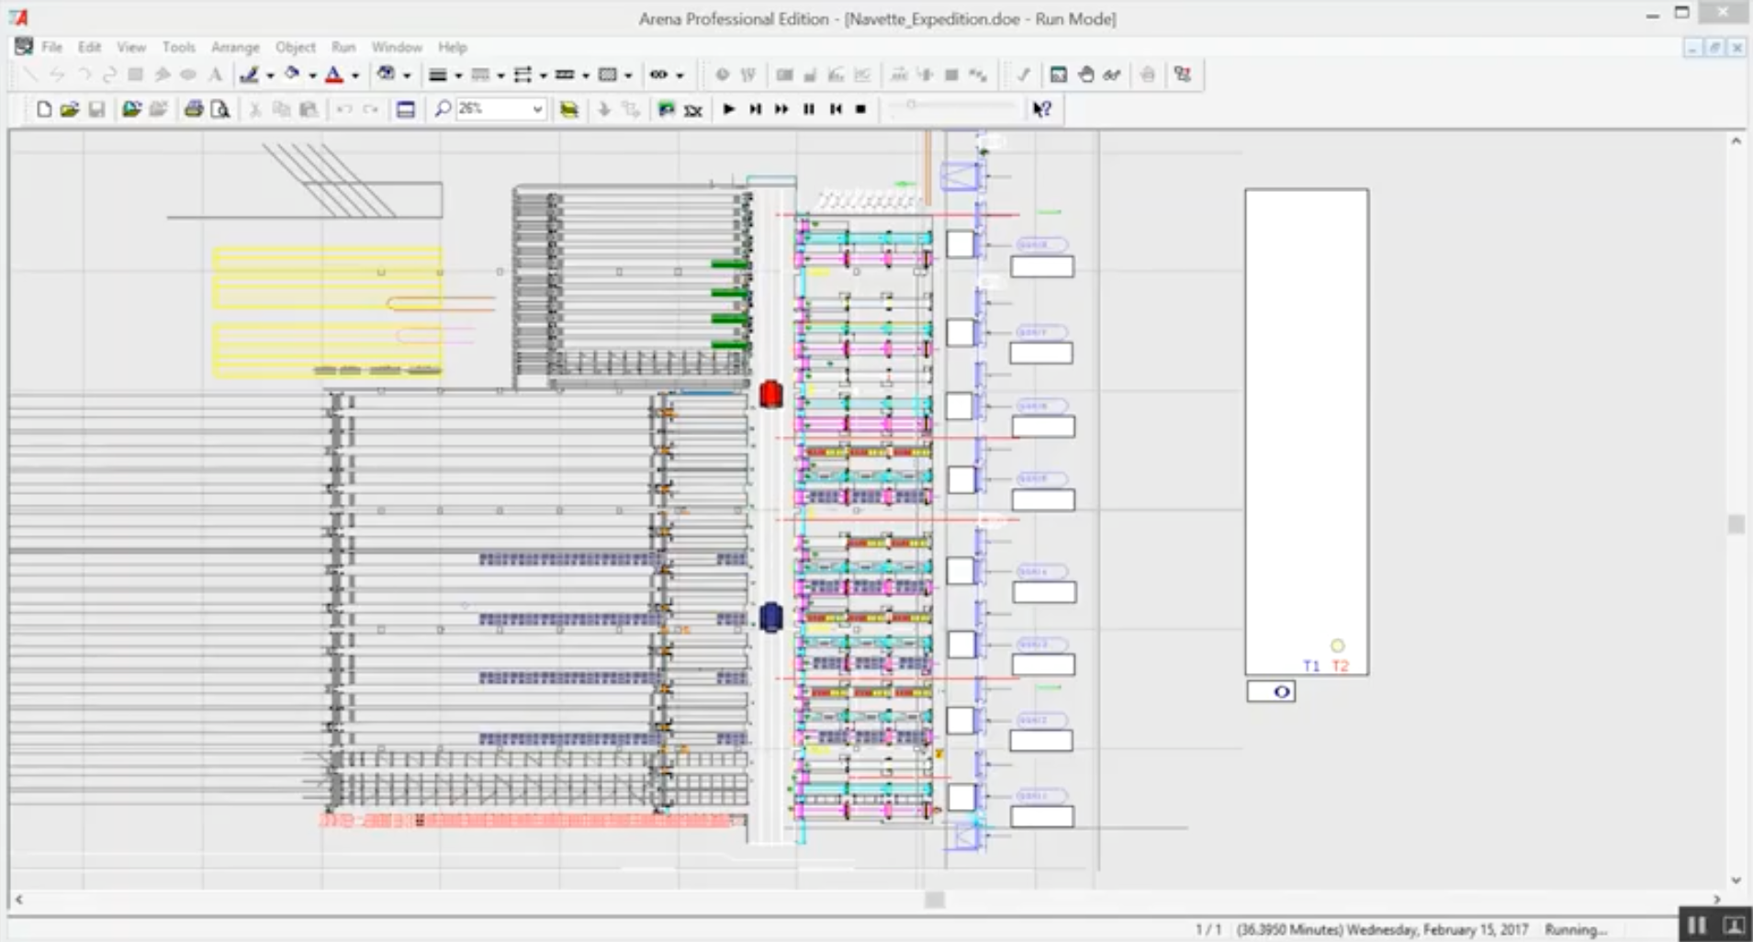
Caso de Estudio | Óptica Ultimate S.A.
El equipo de consultoría en Ingeniería en Procesos ha tomado la decisión de modelar este comportamiento a manera descriptiva en el Software de Simulación de Eventos Discretos ARENA, con el objetivo de proponer recomendaciones a la empresa que le permitan mejorar su gestión de insumos y, por ende, mejorar sus ganancias.
Consigna Inicial del Caso de Estudio | Parte N°3
Imagen Ilustrativa del Software de Simulación Arena
(Fuente: Arena Simulation Software, 2017)

Slide 56
Desarrollo de Objetivos para el Caso de Estudio
Objetivo General
Minimizar los costes totales de producción y manejo de inventario, así como disminuir el tiempo entre que se termina el insumo de vidrio especializado y cuando este llega, provocando se esta manera una rotura en la Cadena de Suministros, encontrando el Punto de Reorden Óptimo que debe adoptar la empresa Óptica Ultimate S.A.
Objetivos Específicos
Diseñar un Modelo de la Cadena de Suministros en el Lenguaje de Simulación ARENA para los procesos de la empresa Óptica Ultimate S.A.
Realizar una simulación del proceso actual de cadena de suministro encontrar las brechas y mejorarlas.
Medir el Punto de desabastecimiento de insumo (vidrio especializado), a manera de calcular el Punto de Reorden requerido.

Slide 57
Planteamiento de Hipótesis para el Caso de Estudio
Hipótesis Nula (H0)
La empresa Óptica Ultimate S.A. no requiere cambiar el Punto de Reorden del insumo que es pedido a su proveedor de vidrio especializado para el desarrollo de lentes y es mejor esperar a que el inventario de este llegue a 0 para realizar un nuevo pedido.
Hipótesis Alternativa (Ha)
La empresa Óptica Ultimate S.A. requiere modificar por completo y crear un Punto de Reorden específico que vaya en función de la capacidad de producción que ellos tengan, así como la demanda que el mercado les está solicitando, sin embargo, nunca dejando su inventario de vidrio especializado en 0 y antes de eso tengan la capacidad de realizar un nuevo pedido que sea almacenado en Bodega antes de ser utilizado.

Slide 58
Descripción del Modelo y sus Variables
Variable | Descripción
D_Media | Se utilizará para generar una variable aleatoria en la que se representará el Promedio de la Demanda del Mercado, desconociendo su valor determinístico.
D_Std | Se tomará la D_Media que es la variable aleatoria del Promedio de la Demanda del Mercado, y al ser iterada durante 3 meses, se buscará la Desviación Estándar de la misma para comprender su comportamiento aleatorio.
Demanda | Es una variable aleatoria que simula las las posibles órdenes de los clientes a Óptica Ultimate S.A.
Despacho_Cliente | Cantidad de artículos que se le está despachando al Cliente.
Inv_F | Variable que se utilizará para darle seguimiento al Inventario Físico que está siendo colocado.
Inv_P | Posición del inventario esta determinará cuando es necesario hacer un Pedido de Reabastecimiento.
Q | Constante que representa el tamaño del pedido de vidrio especializado realizado por Óptica Ultimate S.A. a su proveedor, la cual tendrá un valor de 600.

Slide 59
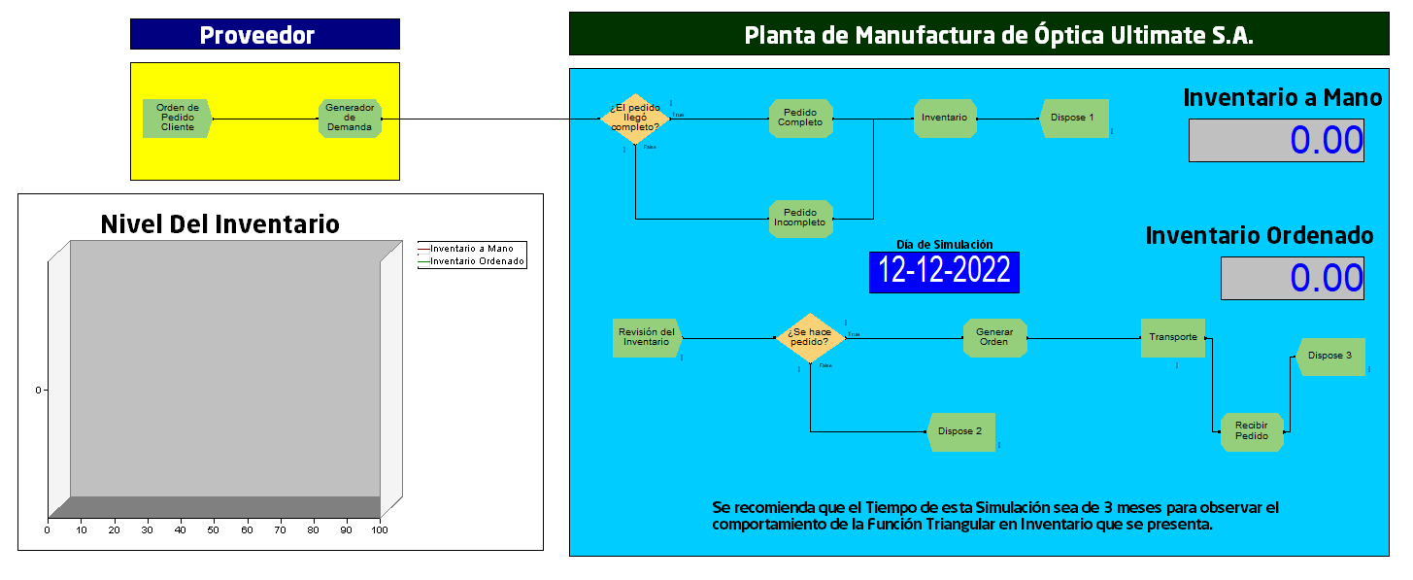
Presentación del Modelo Desarrollado
Tiempo de Simulación: 2,190 horas (3 meses)
Número de Replicaciones: 3

Slide 60
@batistajohel
Análisis de Resultados de la Simulación

Slide 61
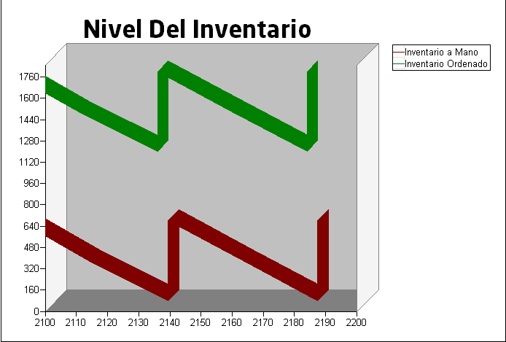
Análisis Inicial de Resultados
Una vez corrida la simulación con una duración de 3 meses, es decir 2,190 horas, fecha de inicio el 12 de diciembre del año 2022 y fecha de finalización el 13 de marzo del año 2023, se pudo observar una relación de Directa Proporcionalidad entre el Inventario a Mano y el Inventario una Mano.
Se puede observar que cada el comportamiento de cada una de las variables que son sujeto de estudio en el modelo asemejan un comportamiento similar al de una Función Triangular, solo que en este caso se forma un triángulo recto en el que se tiene un pico y a la vez un número valle del cual no se va a pasar en un determinado momento.
Gráfica de Nivel de Inventario (Inventario a Mano vs. Inventario Ordenado)

Slide 62
Comportamiento del Modelo
Las órdenes de insumo que se le realizan al proveedor aumentan el inventario de vidrio especializado a una tasa de 600 en cada iteración, teniendo un Punto de Reorden cuando el Inventario en Mano llegue a 0.
Se tiende a utilizar el 100% de las órdenes de vidrio especializado solicitadas al proveedor, por lo que se observa un comportamiento triangular (Subidas y bajadas repentinas), generando de esta manera que el Inventario en Mano (Es decir, el Inventario del Insumo con el que cuenta Óptica Ultimate S.A. para poder producir sus lentes), llega siempre a 0, inhibiendo de esta manera su producción y ocasionando que los siguientes elementos de la Cadena de Suministros tengan que pararse por falta de insumo inicial.

Slide 63
Comportamiento del Modelo
El establecimiento del Punto de Reorden está para que cuando la cantidad de Inventario a Mano sea 0, se proceda a realizar un pedido al proveedor del producto, que tiene un Lead Time de 1 día, sin embargo, se debe considerar el aspecto de la consulta inicial ¿El pedido llegó completo?, ya que en caso de que esto sea falso, se tiene que devolver el pedido al proveedor y sucederían los siguientes eventos que crean un retraso mayor:
El Lead Time del proveedor, que tendría que venir a reponer el pedido, una vez sea informado de que el mismo no llegó completo, sería de 1 día adicional al día que ya se tenía al momento de realizar el pedido.
El retraso que se crearía dentro de la Cadena de Suministros generaría un Lead Time de 2 días, solo por el caso de que un pedido no esté completo.

Slide 64
Comportamiento del Modelo
Para el Inventario Ordenado, tenemos que ver que este tiene un valor inicial, es decir que ya se encuentra en camino a la planta de Manufactura de Óptica Ultimate S.A., lo cual genera estos inconvenientes:
El Inventario Ordenado no puede ser utilizado hasta que este pase por el proceso de que este sea revisado y verificado si el pedido que se le hizo al proveedor llegó completo, lo cual hace que este pase automáticamente al Inventario a Mano que posee la empresa en cuestión y lo pueda utilizar.
En la simulación ya se tiene un Inventario Ordenado inicial por el orden de las 1,800 unidades, lo cual no es reflejo directamente del Inventario a Mano, que es únicamente de 600 unidades.
Se puede establecer entonces que posee 3 veces el Inventario Ordenado que el Inventario a Mano, situación que debe cambiar

Slide 65
Comportamiento del Modelo
El Punto de Reorden, que es cuando se realiza en el Módulo Create “Revisión de Inventario”, este se hace cuando el Inventario a Mano que se encuentra en el Módulo “Dispose 1” es igual a 0, ahí es cuando se procede a realizar un pedido al proveedor directamente.
Se rechaza la Hipótesis Nula (H0), ya que en efecto se requieren hacer cambios en el Punto de Reorden de los insumos y por ende se acepta la Hipótesis Alternativa (Ha), a través de la que se plantearán diferentes tipos de estrategias para el mejoramiento de su Cadena de Suministros.

Slide 66
Recomendaciones a Óptica Ultimate S.A.
Como empresa consultora en Ingeniería de Procesos, debemos reconocer que, si bien es cierto, muchos de los procesos de la Cadena de Suministros de la empresa Óptica Ultimate S.A. se encuentran en excelente calidad; su Ruta Crítica (Utilizando el enfoque de Gestión de Proyectos), es la que se encuentra con serios inconvenientes producto de que la proporción entre Inventario Ordenado e Inventario a Mano es 3:1.
Esta situación requiere de un análisis profundo, al cual nos tendremos que limitar por Restricciones de Dominio dentro de este Informe Técnico, ya que desconocemos a cabalidad y no han sido modelados el resto de todos los elementos que conllevan la Cadena de Suministros de la empresa en cuestión.

Slide 67
Recomendaciones a Óptica Ultimate S.A.
Por ello, nuestra recomendación principal irá orientada al Cálculo del Punto de Reorden, ya que en este se encuentra la clave para poder hacer que todo ese Inventario Ordenado pase a Inventario a Mano que se encuentre disponible para ser utilizado para la Manufactura de sus productos son:
Aumento del Límite en el Módulo “Revisión del Inventario”, que es dónde se hace la validación de si en efecto el inventario con el que se cuenta del insumo cumple o no una condición, actualmente es 0, por lo que se comenta un aumento a 600.
Esto se hace con el objetivo de que nunca se queden sin Inventario a Mano, mejorando la relación entre Inventario Ordenado e Inventario a Mano en un Factor de relación de 2:1.

Slide 68
Recomendaciones a Óptica Ultimate S.A.
Evitar el aumento del Inventario Ordenado, despachando más insumos directo a la línea de producción, ya que estos pueden incurrir en una serie de gastos de almacenamiento, que ya han sido planteados anteriormente como parte del Método de Wilson en este Informe Técnico.
Se tienen que establecer políticas de inventario a través de las cuáles se pueda tener una alerta temprana, dado el caso de que cualquiera de los insumos que la empresa necesite para el funcionamiento de su Cadena de Suministros, en ningún momento la gráfica de Inventario en Mano vs. Inventario Ordenado, puede hacer que la primera variable (Inventario a Mano) sea igual a 0, ya que esto generaría poco a poco una grieta en la Cadena de Suministros completa y por ende, en su confianza con los consumidores que no recibirían sus productos a tiempo.
Por último, trabajar con n-ésimos proveedores que, bajo los mismos estándares para los insumos, estos puedan suplir las necesidades que tenga la Cadena de Suministro de la empresa Óptica Ultimate S.A., lo cual puede diluir y hacer una mejor Gestión y Mitigación del Riesgo dentro de este tipo de sistemas.

Slide 69
Comentarios Finales
Las Cadenas de Suministros pueden parecer sistemas determinísticos, en el que se cumpla la Teoría General de Sistemas en perfección a modo de Entrada → Proceso → Salida; sin embargo, el alcance estocástico que se ha alcanzado en los últimos años genera que se tenga que replantear este somero análisis, ya que muchas pueden ser las disrupciones que se puedan dar en las 4 Fases de una Cadena de Suministro.
No hay que extender el análisis muy lejos, solo es cuestión de ver como se paralizó el mundo por completo durante la Pandemia del COVID-19 en sus etapas iniciales y agudas, ya que esto hizo que las fábricas en China (Para muchos considerada como la “Fábrica del Mundo”) no pudiesen entregar productos, que en muchos casos incluso eran considerados como esenciales, ya que se encontraban cerradas; generando un “Efecto Látigo Inverso” en el que las Fábricas no podían crear productos para los clientes, por falta de insumos, independiente de la demanda de estos o no.

Slide 70
Comentarios Finales
El manejo de cualquier empresa tiene que ser basado en datos y en evidencia, especialmente utilizando las relaciones matemáticas que ya conocemos y hemos escuchado hasta la saciedad en muchas ocasiones, como lo es la Ley de la Oferta y la Demanda, que se basa en aspectos esenciales que son la base de nuestros procesos Micro y Macroeconómicos, como por ejemplo la consigna: “A mayor Oferta, menor Demanda” o viceversa, ya que es una relación matemática de Inversa Proporcionalidad pero le da herramientas de evaluación y análisis a cada uno de los C-Level Executives.
Al momento de trabajar con una Cadena de Suministro, uno de los puntos más débiles se puede convertir en la Compra de Insumos o Materia Prima, por lo que se deben establecer procesos rígidos que permitan que esta siempre se encuentre abastecida o se convierta en una “Cadena de Suministro Flexible”, que a través de algoritmos de IA o Machine Learning, recalcule en tiempo real a través del Método de Wilson que nos permite obtener el Punto de Reorden Óptimo para cualquier producto.

Slide 71
Referencias Bibliográficas
[1] J. Moosavi, A.M. Fatholladi-Fard, M.A. Dulebenets, "Supply chain disruption during the COVID-19 pandemic: Recognizing potential disruption management strategies", Department of Electrical Engineering - École de Technologie Supérieure - University of Quebec, 2022
[2] C. Benetti, A. Nadal, C. Salas Páez, "The Law of Supply and Demand in the Proof of Existence of General Competitive Equilibrium", El Colegio de México, 2001
[3] M. Felea, I. Albastroiu, "Defining the concept of Supply Chain Management and its relevance to Romanian Academics and Practicioners", Academy of Economic Studies in Bucharest, Romania, 2013
[4] X. Canaleta, "Estudio desde el punto de vista de la teoría de sistemas del Modelo de Wilson para la gestión de inventarios", Universitat Ramon Llull, 2009
[5] J.L. García-Alcaraz, "Factores que Impactan la Competencia de la Cadena de Suministro: Revisión de literatura", Autonomous University of Ciudad Juárez, 2012
[6] D. Romero Rodríguez, R. Aguirre Acosta, S. Polo Obregón. Á. Sierra Altamiranda, J. M. Daza-Escorcia, “Medición del efecto látigo en redes de suministro”. Ingeniare, Nº. 20, pp. 13-32, 2016
[7] J.L. Gonzalez, D. González, "Analysis of an Economic Order Quantity and Reorder Point Inventory Control Model for Company XYZ", California Polytechnic State University - San Luis Obispo, 2010
[8] S. Jayapalan, "Information Sharing for improved Supply Chain Collaboration - Simulation Analysis", Concordia Institute for Information Systems Engineering (CIISE), 2019
[9] J. Moosavi, A.M. Fatholladi-Fard, M.A. Dulebenets, "Supply chain disruption during the COVID-19 pandemic: Recognizing potential disruption management strategies", Department of Electrical Engineering - École de Technologie Supérieure - University of Quebec, 2022

Slide 72


¡Gracias por su Atención!
¿Alguna pregunta, duda, comentario o sugerencia?
Johel.batista@utp.ac.pa
Ariel.moreno2@utp.ac.pa
Licencia Creative Commons Atribución, Compartir-Igual, No Comercial 4.0

